Slide 1
Podziały w Kościele Dążenie do jedności chrześcijan I / 20

Slide 2
Co łączy wszystkich chrześcijan ?

Slide 3
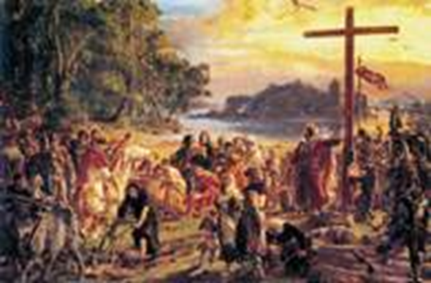
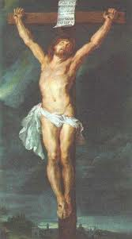
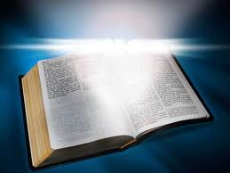
Chrzest w imię Trójcy Świętej
„Dana Mi jest wszelka władza
w niebie i na ziemi.
Idźcie więc i nauczajcie
wszystkie narody,
udzielając im chrztu w
imię Ojca i Syna, i Ducha Świętego.
Mt 28, 18-19
Wspólna wiara
w Jezusa Chrystusa – Syna Bożego,
który stał się człowiekiem
dla naszego zbawienia
Pismo św.

Slide 4
Od początku istnienia Kościoła pojawiały się kwestie sporne
dotyczące
wyjaśniania istotnych spraw
na temat wyznawanej wiary
Sobór – zgromadzenia biskupów,
na których rozstrzygano , jak należy wierzyć, żeby nie wykrzywić nauki Jezusa

Slide 5
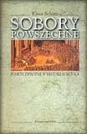
Pierwszy sobór
w Jerozolimie
w 49 r. zwołany
przez Apostołów.
Dotyczył sporu wokół
sposobu przyjmowania pogan
do wspólnoty Kościoła

Slide 6
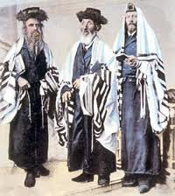
Chrześcijanie wywodzący się z Judaizmu żądali, aby
Pogan ( ci, którzy nie byli Żydami) przed chrztem obrzezano
i zobowiązano do przestrzegania Prawa Mojżeszowego
Na soborze przyjęto rozwiązanie Św. Pawła i Barnaby,
żeby pogan przyjmujących chrzest
nie obciążać
przepisani judaistycznymi

Slide 7
Herezja - rozłam w Kościele spowodowany
przez poważne i podtrzymywane
z uporem błędy w wierze.
Schizma - rozłam w Kościele, zerwanie
łączności z papieżem.
Ekskomunika - wyłączenie ze wspólnoty
Kościoła.

Slide 8
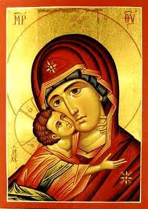
Ariusz głosił, że
Jezus nie jest Bogiem
Odp. Sobór w Nicei 325 r.
- broni Bóstwa Jezusa Chrystusa
Nestoriusz głosił, że
Maryja urodziła człowieka,
w którego potem wszedł Bóg.
( Kościół nestoriański – dziś gr. w Iranie,Irak,Syria)
odp. Sobór w Efezie 431 r.
– Jezus jest Bogiem
i człowiekiem w jednej osobie
Theotokos
Dei Genitrix
(Boża Rodzicielka)

Slide 9
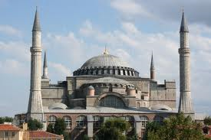
Konstantynopol ,
Hagia Sofia 16 lipca 1054 r.
Wielka schizma Wschodnia
Konflikt między
Wschodem, a Zachodem dotyczył:
• charakteru i władzy papieskiej
•rywalizacji kulturowo –politycznej w Kościele:
wpływy greckie na Wsch. i łacińskie na Zach.
• Zależność polityczna ludzi Kościoła
(np. patriarcha Konstantynopola był mianowany
przez cesarza)
• Wzajemne ekskomuniki ( odwołane w 1965 r. )

Slide 10
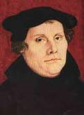
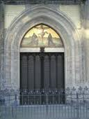
Reformacja
Wittenberga, 31 października 1517 r.
Augustiański mnich , doktor teologii Marcin Luter przybił 95 tez do drzwi katedry
Kryzys w Kościele łacińskim:
upadek jego autorytetu moralnego
zeświecczenie duchowieństwa
niski poziom wykształcenia teologicznego
angażowanie się papiestwa w politykę

Slide 11
Słuszny początkowo opór Lutra – przy braku
dobrej woli szukania porozumienia,
doprowadził do ekskomuniki twórcy reformacji
REZULTAT:
Luter odrzucił • papieski autorytet
• większość sakramentów
• celibat
• życie zakonne
• Trójcę Świętą
Oparł wiarę jedynie na Piśmie św.

Slide 12
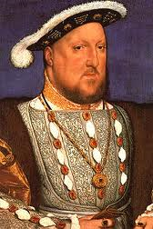
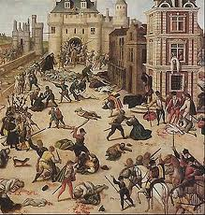
Do sporu teologicznego
dołączyli się władcy świeccy.
Chcieli osłabić cesarza –
zwolennika papieża
Efekt:
Krwawe wojny religijne ogarnęły Niemcy, Francję,
Niderlandy, Szwajcarię
Noc św. Bartłomieja

Slide 13
Od Kościoła katolickiego odpadły (stały się protestanckie):
• Kraje skandynawskie
• Niderlandy Północne ( Holandia )
• Anglia – król Henryk VIII
ogłosił się najwyższym
zwierzchnikiem Kościoła
Protestantyzm zyskał wielu zwolenników w: • Niemczech
• Francji
• Szwajcarii
• Czechach
• Polsce

Slide 14
U podstaw rozłamu leży
grzech ludzki
słabości, egoizm,
chęć dominacji
czy postawienia na swoim.
Winę za rozłam chrześcijaństwa ponoszą
zarówno protestanci, jak i sami katolicy
Większości z tamtych rozłamów można było zapobiec.
Wystarczyła dobra wola i chęć porozumienia

Slide 15
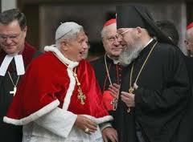
Dziś chrześcijanie rożnych wyznań
prowadzą
dialog ekumeniczny - wspólne
szukanie prawdy o Kościele.
Kościół katolicki usunął z języka pojęcia
”heretyk”, „ innowierca” – zastąpiono
„brat odłączony”

Slide 16
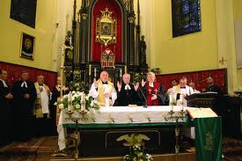
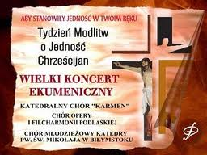
Dialog w praktyce :
Zwrócenie się do Odkupiciela świata jako źródła pojednania
Wspólne uznanie naszej grzesznej kondycji
Modlitwa o to, by Chrystus zjednoczył swój Kościół
wymiar wertykalny ( pionowy
Wymiar horyzontalny:
• Spotkania ekumeniczne
• Wymiana myśli
• Wymiana darów właściwych dla danej wspólnoty
• Działalność charytatywna,

Slide 17
Co o chrześcijaństwie myślą ludzie
nie wierzący w Chrystusa?

Slide 18
Pytania powtórzeniowe
1. Co łączy wszystkich chrześcijan?
2. Co to jest sobór? Czego dotyczył I sobór Jerozolimski?
Wyjaśnij co znaczą pojęcia : herezja, schizma , ekskomunika?
4. Co znaczy Theotokos?
5. Przyczyny reformacji?
Jakie konsekwencje spowodowało włączenie się władców świeckich do sporów teologicznych?
7. Które kraje po reformacji odpadły od Kościoła katolickiego?
W których krajach po reformacji zakorzenił się
protestantyzm?
9. Kto ponosi odpowiedzialność za rozłam w chrześcijaństwie?
10. W czym wyraża się w praktyce dialog ekumeniczny?

Slide 19
Koniec
Oprac. mairim

